Slide 1


경마 데이터 기반 예측·분석 시스템
팀원 : 진달래, 정진웅

Slide 2
팀원 역할분담
정 진 웅
진달래
데이터 수집 & 전처리
군집 분석, 모델링
웹페이지 시각화
PPT 제작 발표
데이터 수집
분류 및 모델링
시각화 정리

Slide 3
핵심 인사이트 요약
✔ 데이터 통합·분석·시각화를 아우르는 풀스택 프로젝트
✔ Flask + Oracle + Visualization 구조 완성
✔ 실무형 데이터 파이프라인 설계 및 운영
✔ 경마 산업 데이터의 AI 활용 가능성 입증

Slide 4
목차
1. 사회적 배경
2. 프로젝트 개요 및 목표
3. 개발 환경 및 도구
4. 데이터 및 시스템 구조
5. 분석 및 모델링 과정
6. 웹 대시보드 구성
7. 군집분석
8. 도전과 해결
9. 향후 계획 및 결론

Slide 5
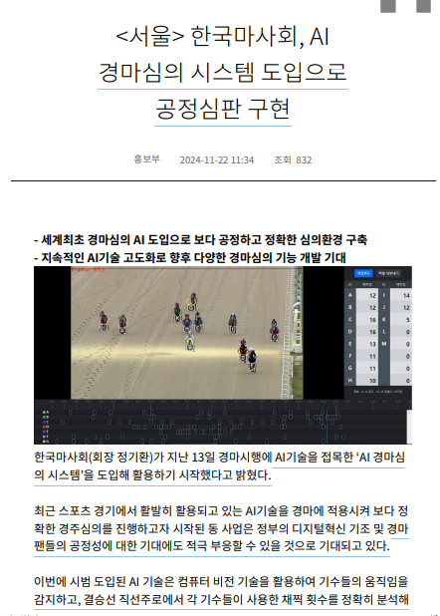
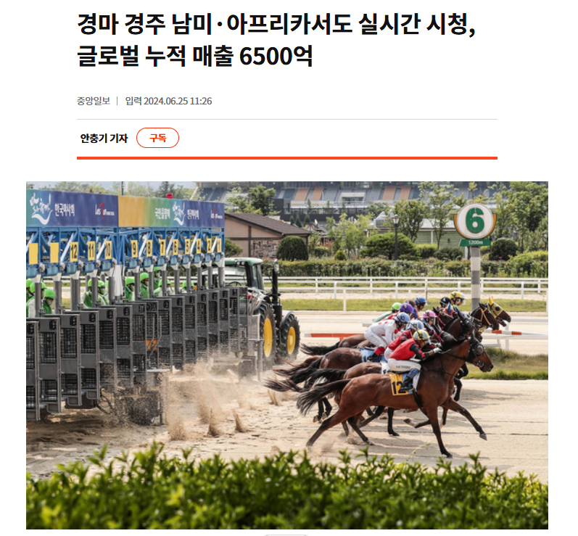
사회적 배경
경마 산업은 연간 수조원 규모의 경제 활동을 형성하며, AI와 데이터 기반 전략의 중요성이 커지고 있습니다.
* 참고
https://www.kra.co.kr/board/view/pr/re/01/1198050_1146.do?menuId=skr02_skr022_skr0221
https://www.joongang.co.kr/article/25258782

Slide 6
프로젝트 개발 및 개요
프로젝트명: Horses Racing
목표: 경주마·기수·경기 데이터를 통합 관리하고, 데이터 기반 예측 및 시각화를 제공하는 AI 웹 분석 플랫폼 구축.
비전: 실무형 데이터 사이언스·시각화 통합 사례 구현.

Slide 7



개발 환경 및 도구
Python
Flask
Pandas
Oracle XE
Plotly
Chart.js
Echarts
Scikit-learn

Slide 8




데이터 흐름 및 프로세스
① 데이터 수집 (CSV, Oracle)
② 전처리 (결측치 처리, 피처 엔지니어링)
③ 분석 및 모델링 (scikit-learn)
④ 웹 시각화 (Plotly, Chart.js, ECharts)

Slide 9
데이터 설명
horse_racing_prize.csv
Entry_details.csv
말별 상금, 누적 결과
(12984*14)
2022.09-2025.09
츨전 일정, 편성, 등급
(942*9)
2022.09-2025.09
race_day_results.csv
JockeyList.csv
경기 결과, 날씨, 트랙상태
(11304*9)
2022.09-2025.09
기수 기본정보 및 전적
(29*7)
2022.09-2025.09
참고 : https://race.kra.co.kr/busanMain.do

Slide 10
데이터 구성 및 클래스 구조
클래스 구조 예시
이름 생년월일, 통산전적
Race
Horse
날짜, 거리, 등급, 결과
이름, 출전횟수, 승률, 상금
이름, 생년월일, 통산전적
Jockey

Slide 11
데이터 전처리
1. 결측치 및 형 변환 처리
2. 거리·상금 단위 정규화
3. 승률 계산 (1등 횟수 / 출전횟수)
4. 텍스트 인코딩 처리 (utf-8, cp949 등)
5. 수치형 피처 스케일링 및 이상치 제거

Slide 12
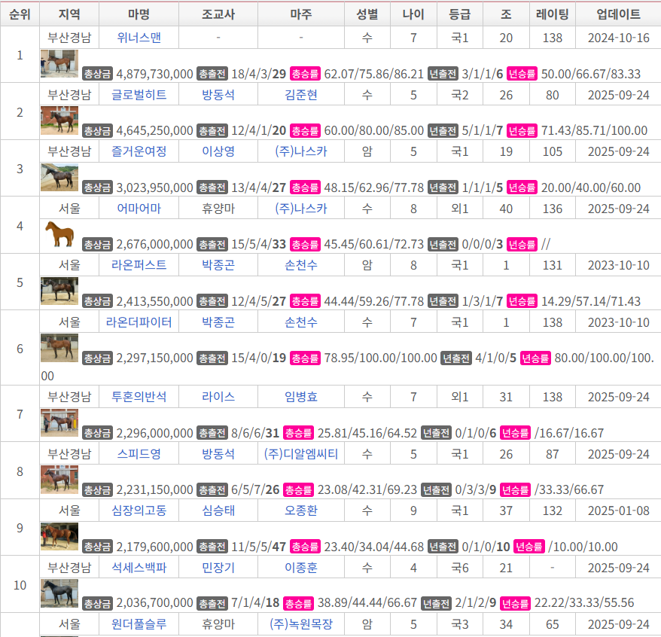
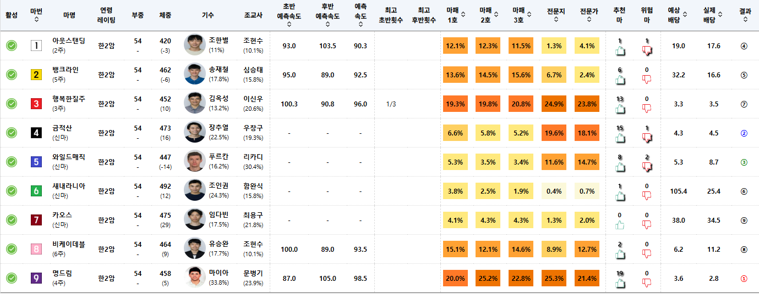
분석 프로세스
경주마별 성과 및 상금 추이분석
기수별 우승패턴 파악 대회별 승률
및 출전 경향 시각화

Slide 13
모델 개발 과정
1. Feature Scaling 및 Encoding
2. Logistic Regression, RandomForest, SVC 모델링
3. StratifiedKFold(5) 교차검증
4. 성능평가 (Accuracy, F1-score)
결과: Accuracy 0.87, F1-score 0.82

Slide 14




통합 시스템 아키텍처
데이터 수집
판다스 전처리
Flask API
HTML/JS 시각화
사용자 인터랙션
백엔드와 프론트엔드 완전 분리형 MVC 구조

Slide 15
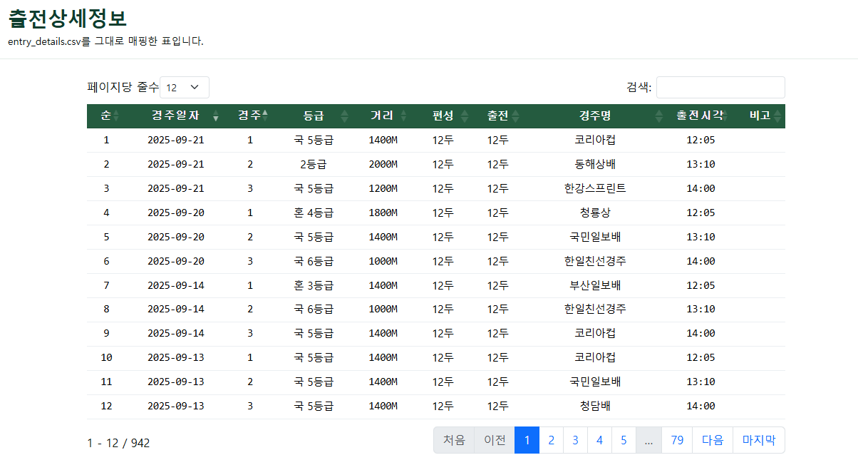
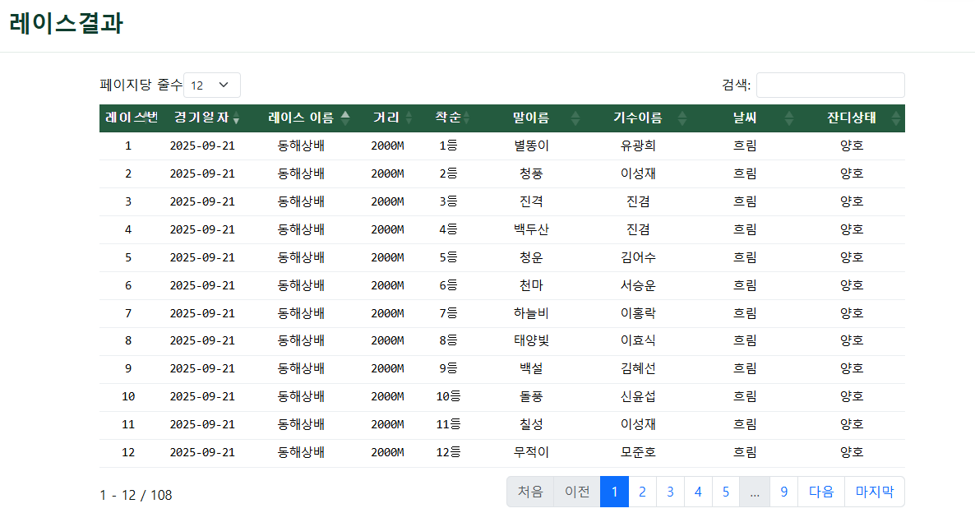
웹 대시보드 개요
출전정보: entry_details.csv / DataTables
레이스결과: race_day_results.csv / 경기일자 및 착순 정렬

Slide 16
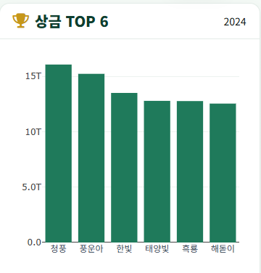
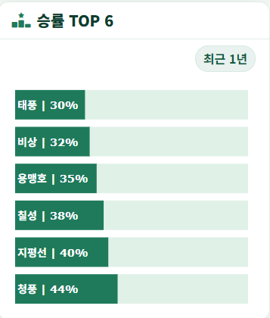
군집분석 – 상금, 승률 TOP6
TOP6 막대차트(상금/승률)에 '군집＇정보를 결합해 성과의 맥락을 해석
상금 TOP6 (Plotly Bar Chart)
같은 상금이라도 군집별 성장경로, 강점(거리/트랙)이 다름
승률 TOP6(Plotly Horizontal)
동일군집 비교로 폼 차이 확인

Slide 17
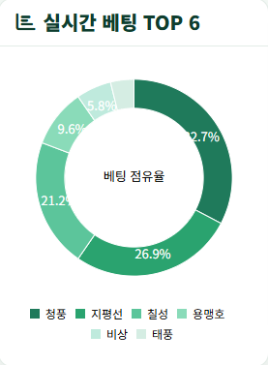
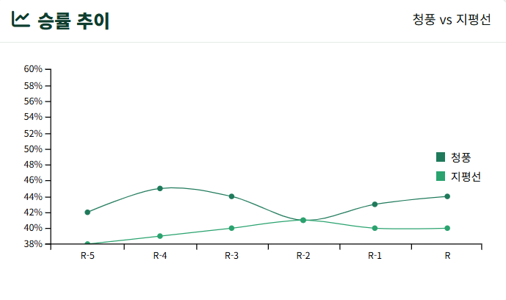
군집분석 – 실시간 배팅, 승률추이
도넛(실시간 베팅)과 라인(기수승률추이)에 군집 정보를 결합해시각화
실시간 배팅 (C3.js Donut)
시간축 (티커)로 도넛 업데이트 시 군집별 베팅 수요 이동파악 목적
승률추이(C3.js Line) 승률이 높은 군집 2개(청풍 vs 지평선)가 최근6경기중 API로 변동성/폼 비교

Slide 18
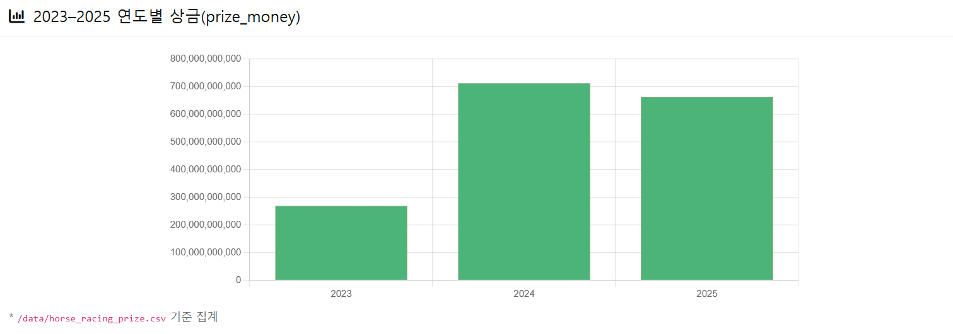
군집분석 – 경마별 상금
연도별 상금 Bar Chart (Chart.js)
“막대 색은 말의 군집, 라인은 군집 평균입니다. 소속 말들의 연도별 평균 누적상금(또는 평균 회차상금)을 추가 데이터셋으로 그리면 해당 말의 군집 평균 대비 궤적이 명확해집니다.”

Slide 19
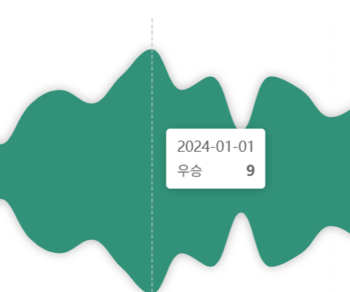
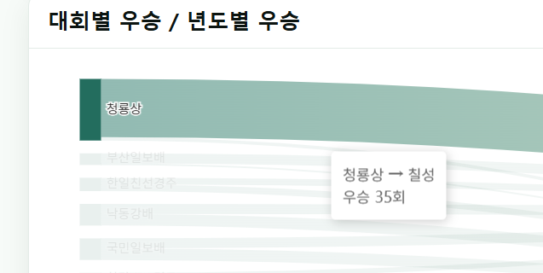
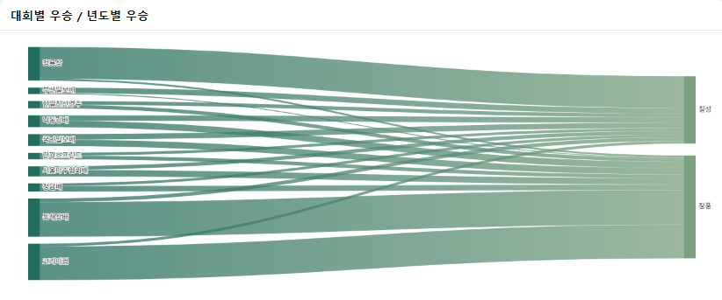
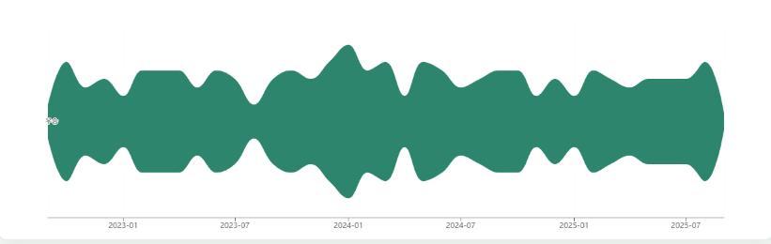
군집분석 – 대회별, 월별 우승
ThemeRiver(월별 우승) 시간 리듬이 군집 평균보다 높게 유지되는 구간이 핵심 기회구간입니다.
기수프로필: Sankey(대회→말) 굵은 링크는 특정 대회 × 특정 말에서의 강한 시너지를 뜻합니다.”

Slide 20
품질 관리 시스템
1. 인코딩 처리 (utf-8-sig)
2. Oracle thick 모드 접속 안정화
3. Flask Logger 오류 관리
4. 반응형 UI 및 모바일 테스트 완료

Slide 21
도전과 해결
문제: Oracle 연결 실패, CSV 인코딩 충돌, 데이터 불균형
해결: oracledb thick 모드 적용, 다중 인코딩 루틴, Stratified Sampling

Slide 22
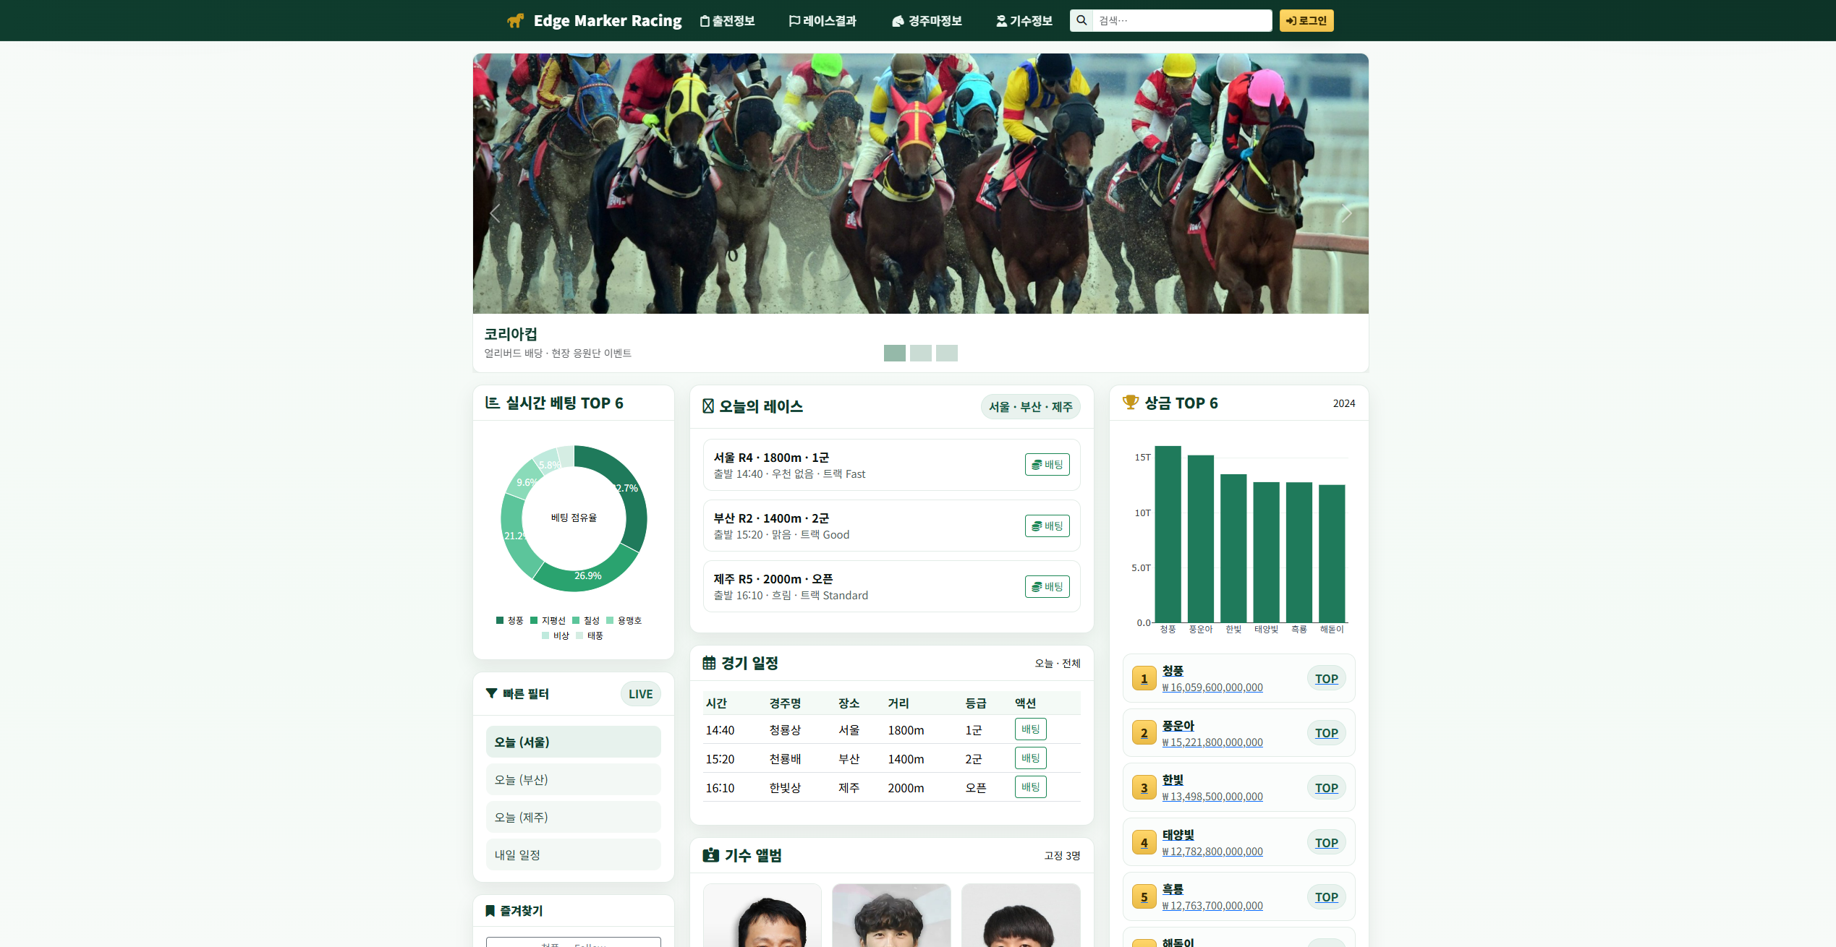
향후 계획 및 확장 방향
1. 실시간 API 연동 및 자동 데이터 업데이트
2. 우승 확률 예측 모델 고도화
3. React 기반 SPA 전환
4. AWS 배포 및 CI/CD 구축

Slide 23
후기
정 진 웅
진달래
이번 프로젝트에 제가 팀장으로서 걱정과 가지고 시작했지만 하고싶은 주제, 데이터에 아는 한도 내에 모델을 가지고 시각화 하면서 부족하지만 자신이 이정도까진 할 수 있다는 자신감과 성취감을 가지게 된 의미 있는 첫 프로젝트 였습니다.
그간의 교육을 들으며 다양한 과정을 함께했으나 습득하기에 너무 부족하여 이번 프로젝트의 참여 역시 미비하여 자신의 부족함을 다시 한 번 깨닫는 시간이 되었습니다. 부족함을 안다는 것으로부터 다시 시작하여 남은 과정을 충실히 이행 하도록 하겠습니다. 감사합니다.

Slide 24




참고사이트
https://race.kra.co.kr/busanMain.do
https://www.jra.go.jp/
https://www.equibase.com/
https://okrace.co.kr/index.php

Slide 25
감사합니다

